Slide 2
“DISEÑO E IMPLEMENTACIÓN DE UN SISTEMA DE CONTROL DE VELOCIDAD Y POSICIÓN MEDIANTE UN SERVOMOTOR PARA EL LABORATORIO DE ACCIONAMIENTOS ELÉCTRICOS DE LA UNIVERSIDAD DE LAS FUERZAS ARMADAS ESPE EXTENSIÓN LATACUNGA”

Slide 3
Objetivo general
Diseñar e implementar un sistema de control de velocidad y posición mediante un servomotor para el laboratorio de Accionamientos Eléctricos de la UNIVERSIDAD DE LAS FUERZAS ARMADAS ESPE EXTENSIÓN LATACUNGA

Slide 4
Objetivos Específicos
Diseñar y seleccionar los componentes eléctricos y mecánicos, necesarios para la implementación del sistema de control de velocidad y posición.
Diseñar el algoritmo de programación para automatizar el sistema de control por medio de un controlador lógico programable (PLC’s).
Desarrollar guías de laboratorio y difundir la utilización adecuada en los estudiantes para que de esta manera sea aprovechada a lo máximo.

Slide 5
Justificación e Importancia
Este proyecto tiene el propósito que los estudiantes actualicen sus conocimientos acerca del control y funcionamiento de los servo accionamientos de una manera teórica y práctica ya que estos sistemas son los más aplicados hoy en día a nivel industrial.
Con la implementación de este módulo se optimizará la realización de prácticas en el Laboratorio de Accionamientos Eléctricos, mediante un módulo didáctico que permite el control de la velocidad y posición de un disco posicionador y una banda transportadora.

Slide 6
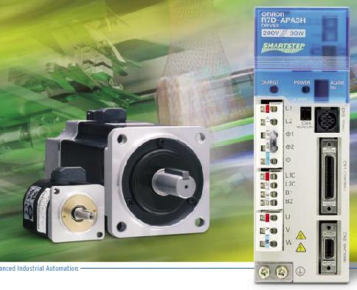
Servo Accionamientos
Estos sistemas son utilizados en diferentes aplicaciones a nivel industrial, donde el control de par, precisión de velocidad y posicionamiento son factores fundamentales para el aumento de la calidad y productividad.
Conformado por:
Servo Driver.
Servo Motor.

Slide 7
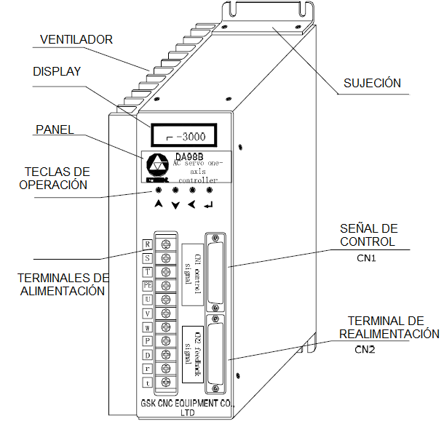
Servo Driver
El Servo drive está diseñado para el control de un único motor síncrono Brushless AC. El equipo se asemeja a un variador de velocidad ya que presenta la posibilidad de ajustar sus parámetros en función de la aplicación, esto hace que el equipo más el servo motor se vuelvan flexibles ya que pueden ser útiles para cualquier aplicación dependiendo de la manipulación de parámetros.
Partes del Servo Driver

Slide 8
Función
Control de velocidad.
Control de posición.
Función de protección

Slide 9
Control de posición
En el modo de control de posición, el Servo Driver recibe un tren de pulsos digital, p.ej. Pulsos/dirección, desde el controlador de nivel superior.

Slide 10
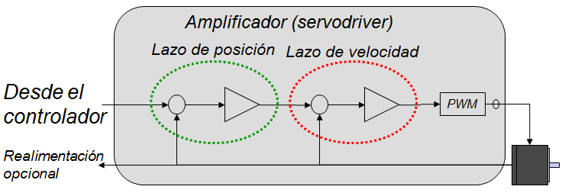
Control de Velocidad
El control de velocidad se lo realiza mediante una entrada analógica al servo driver, el voltaje permitido es de -10 V a 10 Vdc.
En este proyecto se lo realiza mediante el control de la frecuencia de pulsos.

Slide 11
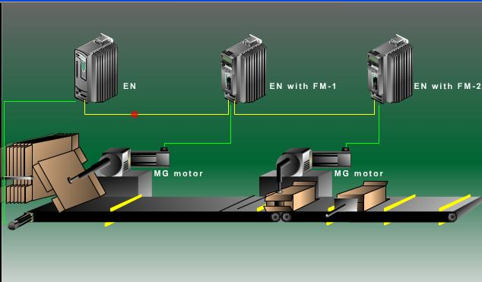
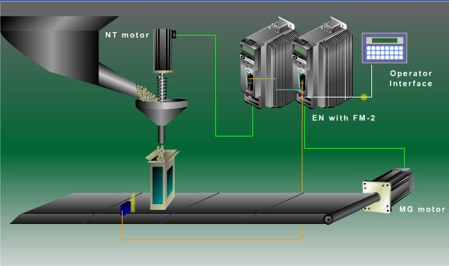
Aplicaciones de los Servo Accionamientos
La versatilidad que dan este tipo de accionamientos se traduce en multitud de aplicaciones del tipo: Desplazamientos, posicionamientos, transporte, giro, regulaciones de caudal, máquinas herramientas de todo tipo (CNC), manipulaciones, maquinaria industrial, etc.
Control para el doblado de cajas de cartón
Control de envasado de productos alimenticios

Slide 12
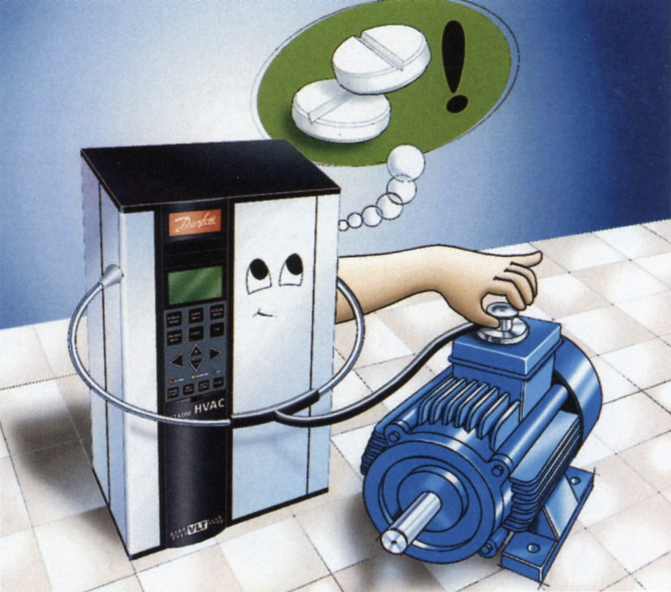
Función de Protección
Exceso de velocidad.
Sobretensión /subtensión de la fuente de alimentación principal.
Sobre corriente.
Sobrecarga.
Anomalía de freno.
Anomalía encoder.

Slide 13
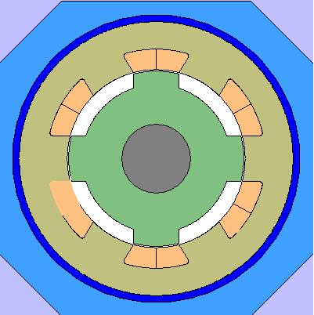
Servo motor Brushless ac
Estos servomotores son los más utilizados en la industria actualmente, son motores de corriente alterna sin escobillas tipo Brushless. Básicamente están formados por un estator segmentado en el que el espacio rellenado de cobre es casi el doble que en los motores tradicionales, esto permite desarrollar una mayor potencia con un menor volumen.

Slide 14
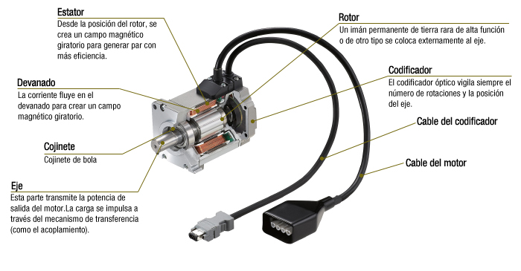
Constitución Interna
El rotor incorpora una serie de imanes permanentes construidos con Nedimio-Hierro-Boro que proporcionan mayor densidad de flujo, obteniendo un mejor rendimiento y par en menor tamaño.

Slide 15
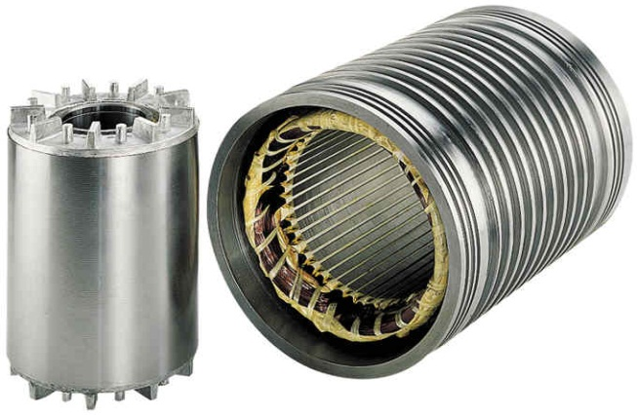
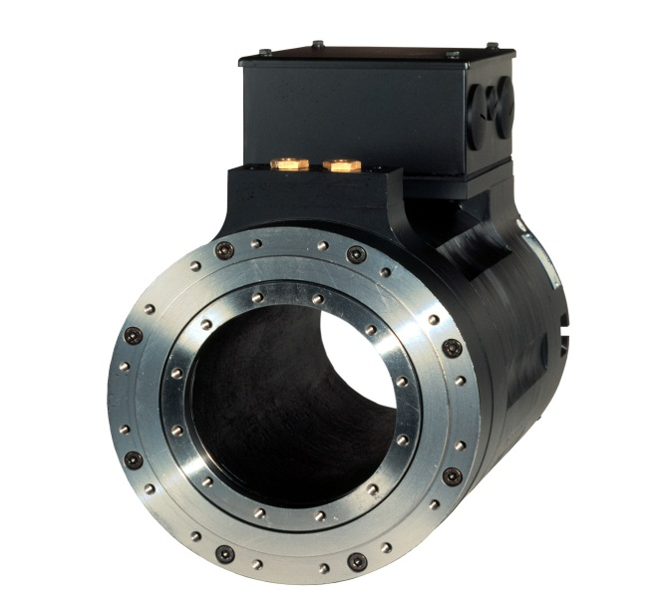
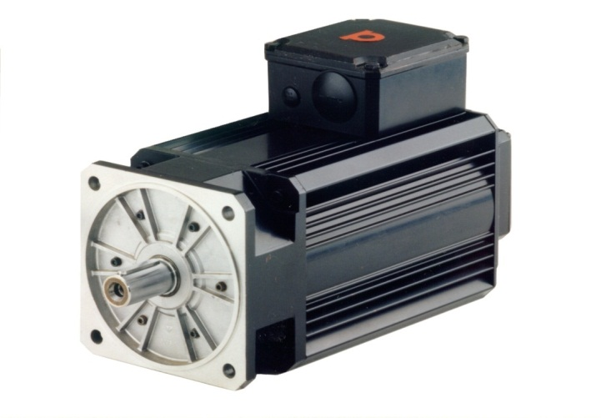
Características Principales
- Gran exactitud en el control de velocidad y posición
- Prestaciones y par elevado
- Fiabilidad de funcionamiento
- Bajo mantenimiento
- Capacidad de velocidades muy altas
- Pérdidas en el rotor muy bajas
- Construcción cerrada, útil para trabajar en ambientes sucios

Slide 16
Dispositivos de Realimentación
Los servomotores llevan incorporado en su interior un sensor el cual genera señales digitales o análogas en respuesta al movimiento, unido a un eje proporciona información de la posición angular. Su fin, es actuar como un dispositivo de realimentación en sistemas de control integrado, monitoreando la posición o velocidad de un eje de rotación

Slide 17
Tipos
Se tienen los siguientes:
Encoders (Incremental o absoluto )
Resolver o sincro resolver.

Slide 18
Encoder Incremental
Se utilizan fundamentalmente para el cálculo de la posición angular. Un haz luminoso (Foto emisor), al atravesar las ranuras del disco, es detectado por un sensor de luz adecuado (foto receptor), cuando el disco gira el sensor produce una salida en forma de pulsos; la cantidad de pulsos es proporcional al desplazamiento angular del disco. El eje cuya posición angular se va a medir va acoplado al disco.

Slide 19
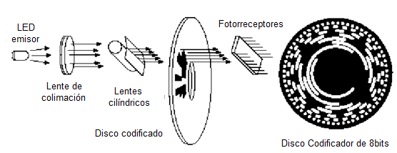
Encoder Absoluto
Su funcionamiento es similar al de los incrementales, se tiene una fuente de luz con lentes de adaptación correspondientes, un disco graduado y foto receptores. El disco contiene varias bandas dispuestas en forma de coronas circulares concéntricas, dispuestas de tal forma que en sentido radial el rotor queda dividido en sectores, con marcas opacas y transparentes codificadas en código Gray

Slide 20
Resolver y Sincro Resolver
Otra alternativa en sensores de posición, la representan los resolvers y los sincro resolvers, también llamados sincros. Se trata de sensores analógicos con resolución teóricamente infinita, un resolver es un transductor rotacional electromagnético que detecta un desplazamiento angular.

Slide 21
Diseño y selección

Slide 22
Parámetros de Diseño
Para el diseño se toma en cuenta el servo sistema que posee el Laboratorio de Accionamientos Eléctricos de la Universidad de las Fuerzas Armadas ESPE-EL, los sistemas industriales semejantes existentes y las aplicaciones que se pueden llevar a cabo, se determina los parámetros principales tanto para el transportador como para el disco posicionador.

Slide 23
Características técnicas del servo motor
SERVO MOTOR
Modelo | 80SJT-M024 C
Tensión | 220 V
Corriente | 3 A
Torque nominal | 2.4 N*m
Velocidad nominal | 2000 rpm
Velocidad máx. | 2500 rpm
Protección | Acorde IP65
Encoder | Incremental 2500 p/r

Slide 24
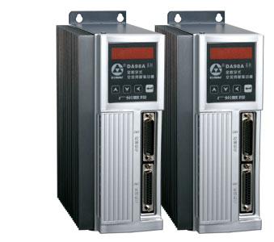
Características del servo driver
SERVO MOTOR
Modelo | DA98B-05
Input power supply | 3~220 V ±10%, 50/60 Hz

Slide 25
Parámetros de diseño de la Banda transportadora
$Velocidad máxima de avance de la banda (Vb) = 100 mm/s$
$Longitud máxima del espacio disponible= 1.2 m$
$Ancho máximo del espacio disponible = 0.3 m$
Factor de seguridad asumido FS=3

Slide 27
Reductor de velocidad
Relación de transmisión del reductor:
$i=50:1$,
Cálculo de la velocidad a la salida del reductor:
$$ω_{2}=\frac{ω_{1}}{i}$$
Con lo cual se tiene una velocidad de salida de:
$$ω_{2}=40 rpm.$$

Slide 28
Torque a la salida del reductor ($T_{2}$)
Factor de servicio $(sf$)
Caso crítico que el sistema opere con choque pesado durante$: 8 h∗día$
Promedio de arranques: $32 arranques por hora$ ($n$)
Torque es:
$$T_{2}=\frac{ω_{1}}{ω_{2}}∗\frac{T_{1}}{sf}$$
$$T_{2}=66.7 N∗m$$

Slide 29
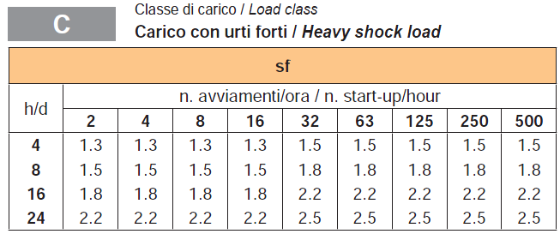
Selección del factor de servicio

Slide 30
Tabla de selección del reductor

Slide 31
Diámetro del rodillo motriz
El diámetro del rodillo motriz viene dado por:
$$D_{2}= 2∗\frac{V_{b }}{ω_{2}}$$
$$D_{2}=diámetro del rodillo motriz.$$
$$V_{b }=velocidad de avance de la banda.$$
$$D_{2 }= 47.8 mm$$
Por lo tanto se selecciona un diámetro estándar, $D_{2 }=50 mm.$

Slide 32
Peso máximo de la carga
Tomando en cuenta el rozamiento que existe entre los rodillos y la banda:
$$W_{T }= \frac{F∗ R_{2 }}{f}$$
$F :$fuerza que debe vencer
$f:$ Coeficiente de rodadura caucho /acero=0.025(máximo)
$R_{2}:$Radio del rodillo motriz=radio del rodillo tensor = $D_{2}/2$
$W_{T}:$peso máximo de la carga
$$F=2666.7 N$$

Slide 33
Peso máximo de la carga
La carga máxima que puede transportar se calcula con la siguiente ecuación:
$$W_{T }= \frac{F∗ R_{2 }}{f}$$
$$W_{T }= 2666.7 N=272 Kg$$
Debido a que la banda de caucho no soporta este peso, solo se podrá transportar objetos con un peso máximo de 25 Kg, para no afectar el funcionamiento de la misma.

Slide 34
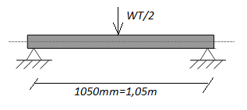
Selección del perfil
Se selecciona el perfil mediante el módulo de la sección.
$$W_{x−x }= \frac{M_{máx }∗FS}{S_{y }}$$
$$W_{x−x }=módulo de la sección.$$
$M_{máx }$= momento máximo.
$Sy =$límite de fluencia del acero ASTM A36 = 250MPa.
Se realizan los cálculos respectivos tomando en cuenta que la carga se divide para 2 (un perfil a cada lado).

Slide 35
Selección del perfil
Cálculo del momento máximo:
$$M_{máx }= \frac{F∗ L}{4}$$
$$M_{máx }= 350.0 N∗m$$
$$W_{x−x }= 4.2∗{10}^{−6}{ m}^{3 }=4.20 cm^{3 }$$
Del catálogo se selecciona el perfil U, cuyo valor de W _{x- x,} es más cercano al calculado; corresponde al perfil de (60*30*3) mm, con W _{x-x} = 5.85 cm³

Slide 37
Cálculo del factor de seguridad
El FS del perfil viene dado por:
$$FS= \frac{S_{y }}{бflex}$$
Se calcula el momento de flexión:
$$бflex= \frac{M_{máx }}{W_{x−x }}$$
$$бflex= 59.82∗{10}^{−6}Pa=59.82MPa$$
Entonces el factor de seguridad es:
$$FS= 4.1$$

Slide 38
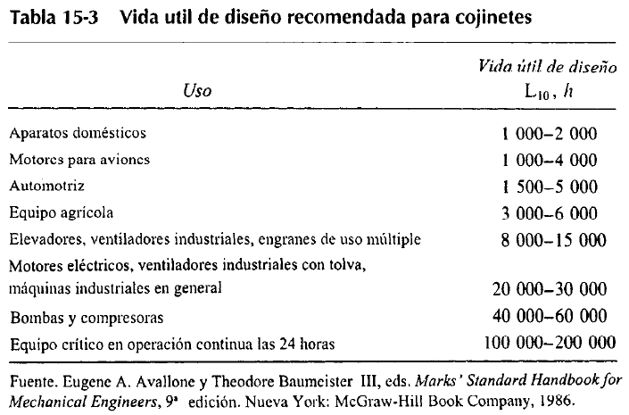
Selección de rodamientos
Se toma en cuenta la vida útil del rodamiento

Slide 39
Selección de rodamientos
Se calcula la carga dinámica que soporta el rodamiento:
$$C=Pᴅ{\left(\frac{Lᴅ}{{10}^{6}}\right)}^{\left(\frac{1}{k}\right)}$$
$K=3;$ para rodamiento de bolas.
$Pᴅ$= carga radial que soporta el rodamiento.
$Lᴅ$= vida útil de diseño.
$Pᴅ= \frac{F}{2}$=$1333.3 N$
Ya que estos rodamientos giran a $ω_{2}=4,18\frac{rad}{s}=40 rpm$, la vida útil de diseño (Lᴅ) se determina :
$$Lᴅ=48∗{10}^{6 }rev$$
Por lo tanto:
$$C=4845 N=4.84 KN$$

Slide 40
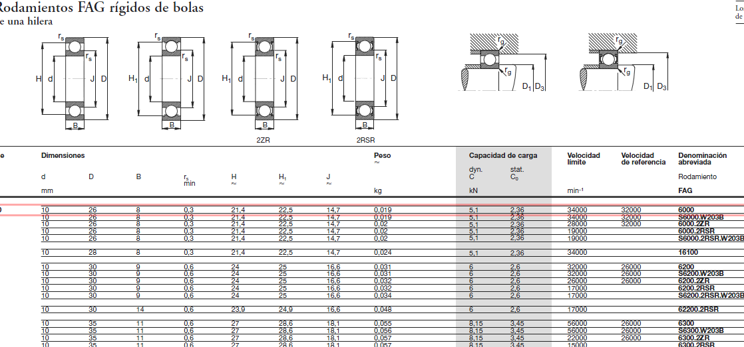
Tabla selección de rodamientos
El diámetro del rodillo motriz viene dado por:

Slide 41
Rodamientos de los rodillos medios
Debido a que la carga siempre será soportada mínimo por dos rodillos la carga radial se calcula por:
$$Pᴅ= \frac{F}{4} =666.7 N$$
La carga dinámica es:
$$C=2420 N=2.42 KN$$

Slide 42
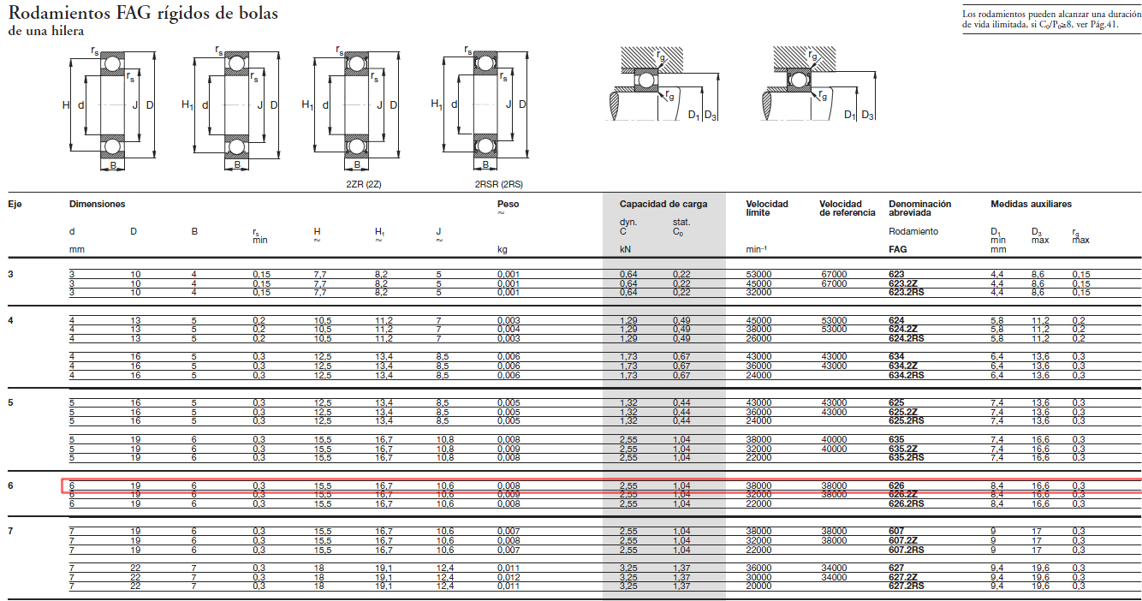
Se selecciona el rodamiento 626; el mismo que tiene una capacidad de carga dinámica de 2.55 KN

Slide 43
Dimensionamiento de la banda
$$Ancho A= 200 mm$$

Slide 44
Diseño del disco posicionador

Slide 45
Reducto de velocidad
Para reducir la velocidad de giro de 40 rpm (salida del reductor de velocidad); a 20 rpm (requeridos en el disco giratorio), se utilizará un par de engranajes, ya que se requiere convertir el movimiento alrededor del eje horizontal en movimiento alrededor del eje vertical, los engranajes serán del tipo cónico.

Slide 46
Reducto de velocidad
Con el fin de que no exista interferencia entre los dientes de los engranes se recomienda que el engrane pequeño (piñón) tenga no menos de 15 dientes, con lo cual se calcula el número de dientes del engrane:
$$\frac{ω_{2}}{ω_{3}}= \frac{N_{3 }}{N_{2 }}$$
donde:
$$ω_{3}=velocidad de giro del plato$$
$$N_{2}=número de dientes del piñón$$
$$N_{3}=número de dientes del engrane$$
$$N_{3 }=30 dientes.$$

Slide 47
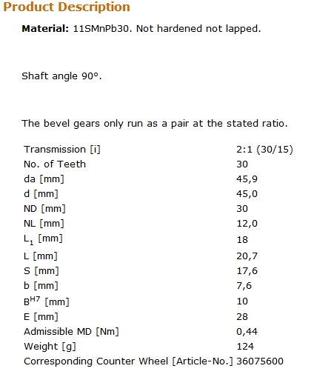
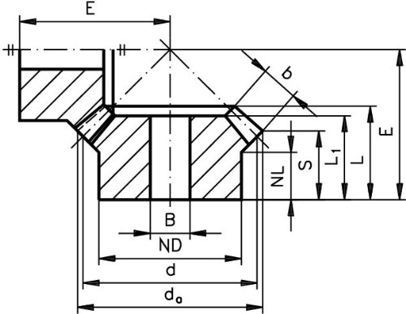

Slide 48
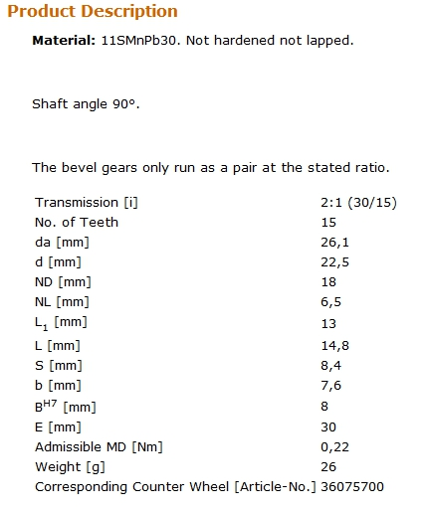

Slide 49
Torque disponible en el disco giratorio.
El torque disponible en el disco giratorio viene dado por:
$$\frac{T_{3 }}{T_{2 }}= \frac{ω_{2}}{ω_{3}}$$
Entonces se tiene:
$$T_{3 }= 133.3 N∗m$$

Slide 50
Peso máximo de la carga a soportar (W_{Tc})
Debido a las limitaciones del disco este tendrá un diámetro de 300 mm; ($r=150 mm$), motivo por el cual podrá soportar cargas con una excentricidad de 120mm.
La carga máxima se calcula con la siguiente ecuación:
$$T_{3 }=W_{TP }∗r$$
$$W_{TP }=\frac{T_{3 }}{r }$$
$$W_{TP }=1111.1 N=113 Kg$$

Slide 51
Peso del plato
El peso del plato viene dado por la ecuación:
$$W= m∗g$$
Donde:
$$m= δ∗V$$
$$densidad del material (\frac{7859Kg}{m^{3}})$$
$$V_{p}= π∗r^{2}∗h=0.004m^{3}$$
Remplazando:
$$m_{p}= 7,43Kg$$
$$W_{p}= 72.8N$$
Entonces la carga que soporta es:
$$W_{TC }=W_{TP }−W_{p }$$
$$W_{TC }=1038.3 N=105Kg.$$

Slide 52
Modelamiento y selección de materiales utilizando software
Mediante el programa SolidWorks, se modeló cada uno de los elementos que forman parte del sistema;
Se realizó el análisis y simulación de esfuerzos garantizando así un óptimo funcionamiento los elementos del sistema. Se obtuvieron tres parámetros como son:
Tensión de Von Mises
Desplazamiento resultante (deflexión)
Factor de seguridad.

Slide 53
Análisis de esfuerzos de la banda transportadora

Slide 54
Análisis de esfuerzos de la banda transportadora
Rodillo motriz
Fuerza externa aplicada= 2666.7 N
FS = 3.19

Slide 55
Rodillo tensor
Fuerza externa aplicada= 2666.7 N
FS = 3.63

Slide 56
Rodillos intermedios
Fuerza externa aplicada= 1333 N
FS = 3.29

Slide 57
Elemento tensor
Fuerza externa aplicada= 2666.7 N
FS = 3.31

Slide 58
ESTRUCTURA SOPORTE DE LA BANDA TRANSPORTADORA
Fuerza externa aplicada= 2666.7 N
FS = 3.14

Slide 59
ANÁLISIS DE ESFUERZOS DEL DISCO GIRATORIO

Slide 60
engrane
Fuerza externa aplicada= 133 N*m
FS = 3.40

Slide 61
piñón
Fuerza externa aplicada= 133 N*m
FS = 3.40

Slide 62
Eje vertical
Fuerza externa aplicada= 133 N*m
FS = 3.40

Slide 63
Eje horizontal
Fuerza externa aplicada= $1111.1 N$
FS = 3.15

Slide 64
Disco
Fuerza externa aplicada= $1111.1 N$
FS = 3.04

Slide 65
Estructura soporte del disco
Fuerza externa aplicada= $1111.1 N$
FS = 3.92

Slide 66
Estructura de soporte principal del la banda y el disco.
Fuerza externa aplicada= $3000 N$
FS = 3.24

Slide 67
Sistema de la banda transportadora
1 | Rodillo tensor.
2 | Estructura de la banda
3 | Rodillo motriz.
4 | Acople.
5 | Chumacera de pared.
6 | Rodillos medios.
7 | Banda.
8 | Elemento tensor.

Slide 68
Sistema del disco posicionador
1 | Disco giratorio
2 | Soporte del disco.
3 | Engrane de 30 dientes
4 | Eje vertical.
5 | Piñón de 15 dientes
6 | Chumaceras de piso.
7 | Eje horizontal.
8 | Acople.

Slide 69
Montaje del sistema de la banda transportadora y el disco posicionador

Slide 70
Selección de los elementos eléctricos del sistema
Los elementos del sistema eléctrico serán los que permitan un control óptimo del sistema, consiguiendo así el funcionamiento correcto.
Estos elementos se seleccionaran en base al voltaje y corriente requeridos. El sistema de potencia consta de un servomotor, el cual debe tener las protecciones necesarias. La parte de del control automático estará comandada mediante un PLC, el cual recibe la señal de dos sensores infrarrojos los cuales activan o desactivan la salida del servo driver, el mismo que controla al servomotor.

Slide 71
Selección de controlador lógico programable
I/O | TIPO | DESCRIPCIÓN
X0 | Digital | Señal del sensor # 1
X1 | Digital | Señal del sensor # 2
X2 | Digital | Paro de emergencia.
Y0 | Digital | Señal de pulsos
Y4 | Digital | Señal de dirección
Y6 | Digital | Servo ON
Y10 | Digital | Luz indicadora de emergencia.
Y11 | Digital | Luz indicadora de ejecución.
Aplicaciones posibles
Entradas y salidas
Fuente
Compatibilidad

Slide 72
Selección de controlador lógico programable (PLC)
ÏTEM | CARACTERISTICAS
Modelo | XCM-24T4-C
Voltaje | 110/220VAC
Frecuencia | 50/60Hz
# de entradas | 14
# de salidas | 10
Tipo de entradas | Digitales
Tiempo de vida | Sobre 20000 horas
Puertos de comunicación | RS-232, RS-485

Slide 73
Posibles conexiones del PLC

Slide 74
Selección de los elementos eléctricos
Como elementos de protección se seleccionó los siguientes:
Breaker: 10 A/220V
Fusibles: 2A
Interruptor: 3 polos/ 16 A
Paro de emergencia: 110 V
Luces piloto: 110 V
Cables de conexión: # 16 / #22 apantallado (conexión CN1)
Canaletas y Riel DIN

Slide 75
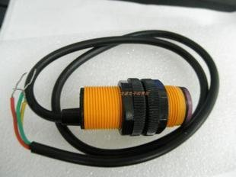
Selección de los sensores
Se seleccionó dos sensores infrarrojos, ya que era el modelo que cumplía de una manera más completa el perfil deseado. Una de las principales características es la versatilidad de material que puede detectar sea madera, metales, plásticos, etc. Los cuales están diseñados especialmente para la detección, clasificación y posicionado de objetos, sin importar el material.

Slide 76
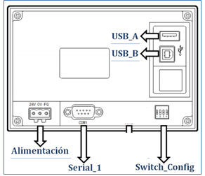
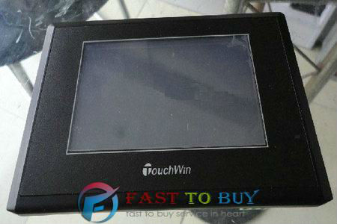
Selección de la pantalla táctil
El touch panel se eligió de la misma marca del PLC debido a su compatibilidad, ya que esto facilita el trabajo y permite una comunicación más segura entre PLC y HMI.

Slide 77
Diseño del algoritmo de programación
La programación del PLC se la realiza en dos partes mediante subrutinas, una para controlar la banda transportadora y otra para el control del disco posicionador.

Slide 78
Algoritmo de programación del plc para el control de velocidad y posición del disco posicionador.

Slide 79
Diseño de la programación del plc para el control de velocidad y posición de la banda transportadora

Slide 80
Diseño de la programación de la interfaz de comunicación hmi.

Slide 81
Desarrollo del sistema de control
En el desarrollo del sistema de control se resuelve los requerimientos en cuanto a software, necesarios para realizar el control de la posición y velocidad del sistema.
El software utilizado para la programación del PLC es:
Thinget XC Series PLC ProgramTool
Para la programación de la pantalla táctil es:
TouchWinEditTool

Slide 82
Thinget xc series program tool

Slide 83
Programación del plc con thinget xc series plc program tool.
Una vez que se ha revisado algunas herramientas del software a utilizar, se iniciará la programación del control de velocidad y posición del sistema.
Abrir el programa Thinget Xc Series Plc Program Tool
Configuración del puerto serial.
Programación del control de velocidad y posición
Descarga del programa al PLC
Arranque del PLC

Slide 84
Programación del plc con thinget xc series plc program tool

Slide 85
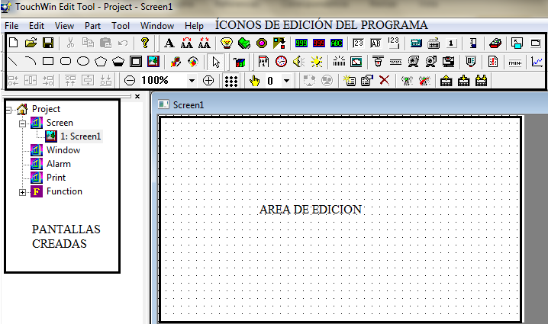
Programación de la interfaz hmi.
Para la interfaz se utilizó un Touch Panel de 3.7 pulgadas con una alimentación de 24Vdc de la serie TH-465, de la marca XINJE. Para la programación de la misma se empleará el paquete computacional llamado TouchWin Edit Tool Versión 2.2

Slide 86
Programación de la interfaz hmi.
Se insertó cuatro pantallas de programación principal y cinco ventanas de alerta.

Slide 87
Programación de la interfaz hmi.
A continuación se selecciona la pantalla principal, se da clic en de la barra de herramientas para insertar un botón, a este se le asigna la función a desempeñar.

Slide 88
Pantallas programadas para el control del disco.

Slide 89
Pantallas programadas para el control del disco.

Slide 90
Pantallas programadas para el control de la banda transportadora

Slide 91
Pantallas programadas para el control de la banda transportadora

Slide 92
Pruebas del sistema
Pruebas eléctricas
ELEMENTO | Voltaje | Correcto
 |  | SI | NO
SERVO DRIVER | 220V
TOUCH PANEL | 24 VDC
PLC | 120 V
RELÉS | 24 VDC
SERVOMOTOR | 220V
SENSORES | 5VDC

Slide 93
Pruebas de repetibilidad del disco
Grados ingresados | GRADOS OBTENIDOS |  |  |  |  |  |  |  |  |  | Desviación estándar
 | Prueba 1 | Prueba 2 | Prueba 3 | Prueba 4 | Prueba 5 | Prueba 6 | Prueba 7 | Prueba 8 | Prueba 9 | Prueba 10
 | 84 | 83 | 83 | 83 | 83 | 83 | 83 | 83 | 83 | 83 | 0,16
123 | 124 | 125 | 125 | 125 | 125 | 125 | 125 | 125 | 125 | 125 | 0,32
175 | 175 | 175 | 176 | 176 | 176 | 176 | 176 | 176 | 175 | 176 | 0,48
235 | 235 | 235 | 236 | 235 | 236 | 236 | 235 | 236 | 235 | 235 | 0,52
275 | 275 | 275 | 275 | 275 | 275 | 275 | 275 | 275 | 275 | 275 | -
330 | 331 | 330 | 331 | 331 | 331 | 331 | 331 | 331 | 330 | 331 | 0,42
360 | 360 | 359 | 360 | 360 | 360 | 360 | 360 | 360 | 359 | 359,5 | 0,33
310 | 312 | 312 | 312 | 313 | 313 | 312 | 312 | 313 | 312 | 312,5 | 0,34
210 | 211 | 212 | 212 | 212 | 212 | 212 | 212 | 212 | 212 | 212 | 0,34
158 | 159 | 160 | 160 | 160 | 160 | 160 | 160 | 160 | 160 | 160 | 0,32

Slide 94
Pruebas de repetibilidad de la banda
Posiciones ingresadas | POSICIONES OBTENIDAS |  |  |  |  |  |  |  |  |  | Desviación estándar
 | Prueba 1 | Prueba 2 | Prueba 3 | Prueba 4 | Prueba 5 | Prueba 6 | Prueba 7 | Prueba 8 | Prueba 9 | Prueba 10
 | 15 | 14 | 15 | 16 | 15 | 15 | 16 | 15 | 15 | 17 | 0,82
25 | 27 | 26 | 26 | 27 | 26 | 26 | 27 | 27 | 26 | 25 | 0,67
35 | 38 | 37 | 35 | 37 | 36 | 37 | 38 | 37 | 37 | 38 | 0,94
45 | 46 | 45 | 44 | 45 | 45 | 44 | 45 | 45 | 43 | 44 | 0,84
60 | 62 | 61 | 60 | 61 | 61 | 60 | 62 | 62 | 61 | 62 | 0,79
70 | 71 | 70 | 69 | 70 | 70 | 71 | 69 | 71 | 70 | 69 | 0,82
50 | 53 | 53 | 52 | 53 | 52 | 52 | 51 | 52 | 53 | 53 | 0,70
33 | 34 | 32 | 33 | 32 | 32 | 33 | 34 | 34 | 32 | 34 | 0,94
52 | 52 | 52 | 51 | 52 | 51 | 53 | 52 | 52 | 52 | 52,3 | 0,50
47 | 47 | 47 | 48 | 47 | 47 | 46 | 49 | 47 | 47 | 46 | 0,88

Slide 95
Análisis de costos
ïten | Descripción | Costo
1 | Servo Driver DA98B | 2500
2 | Servo Motor SJT0M24C
Gastos por el estudiante 2783,39
Total de gastos: 5283,39 dólares.

Slide 96
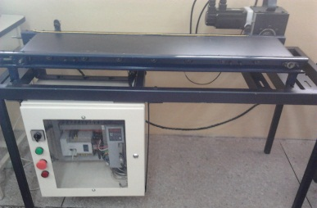
Sistema construido

